Slide 1


AEM WEEKEND SHARING
AEM周末分享
第275期
从热播剧《我的前半生》看职场规则

Slide 2
AEM WEEKEND SHARING
职场没有捷径，好走的路都不是坦途
做了全职太太10年养尊处优的罗子君，早就和职场脱节，但为了与前夫争夺儿子的抚养权，子君咬牙开始找工作。
作为一个30＋的职场新人，子君自然到处碰壁，这让闺蜜唐晶十分担心，贺涵却如此安慰唐晶：
“路要自己一步一步走，苦要自己一口一口吃，抽筋扒皮才能脱胎换骨。除此之外，没有捷径。”

Slide 3
AEM WEEKEND SHARING
挫折，往往是成长的加速器。
失败的人之所以倒地不起，因为他们一击即溃。
成功的人之所以无往不胜，恰恰是他们在每一次跌倒后都脱胎换骨，看似节节败退，实则以退为进，因此再度上阵后必将强者愈强。
与其削尖了脑袋耍小聪明，不如先炼就无坚不摧的真本事，在职场上能逢凶化吉，才是屹立不倒的盔甲。

Slide 4
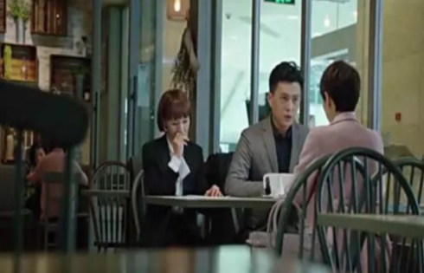
AEM WEEKEND SHARING
交友才能交心，交心才能交易
子君急需要一份稳定的收入来增加儿子的抚养权争夺的筹码，关键时刻，贺涵给她介绍了一份工作——高端商场里的奢侈品销售，对罗子君这种毫无经验的人，连便利店的打杂都干不好，转而做高端销售简直是天方夜谭。贺涵知道子君对这个offer势在必得，干脆面授了自己的经验之谈：
赢得客户的信任和依赖，就成功了大半。
因为交友才能交心，交心才能交易。

Slide 5
AEM WEEKEND SHARING
“每一个买过东西的客户，你都要记住他们的特点喜好，留下电话和电子邮箱，然后根据他们的特点给予他们精确的咨询，而不是无差别的群发对待。这样他们就有一种被奉为上宾，被重视差别对待的良好感受。”
无论是以客流取胜的闹市商铺，还是靠声名立脚的高端品牌，做好与顾客的关系维护，保证老客户阵营不流失，才是最高明的选择。

Slide 6

AEM WEEKEND SHARING
先变得可以取代所有人，再变成谁都不可替代的人
临面试前，贺涵还对罗子君说了一句至关重要的话：
培养所向无敌的能力是职场的核心竞争力法则。
初入新环境，你必须尽快熟悉各个环节，打造自己360度无死角的技能，才能在长江后浪拍前浪的竞争中稳如泰山；挖掘出自己的核心优势所在，并无限扩大它，直到你终于可以无可替代。

Slide 7
AEM WEEKEND SHARING
不能未卜先知，就尽量万无一失
子君搬家后第一次上班在地铁里被挤掉了高跟鞋，孤立无援地站在地铁站门口打电话求助贺涵，却被贺涵拒绝了，贺涵晚上吃饭的时候给子君讲了为什么不去帮她：
“实战之前，必须预演，以排除一切意外的可能，没有人在乎你所谓的特殊情况，更没有人有心情有时间去听你解释，如果出了问题，那么就一定是你有什么地方没有做好。”

Slide 8
AEM WEEKEND SHARING
知道地铁会挤掉鞋子，就换结实的鞋，知道上班会迟到，就早早出门。担心领导对方案A不满意，就做方案B备选。
“工欲善其事，必先利其器”，在领导看来，任何意外都是自己无能的挡箭牌，要学会反省和解决问题的办法。”

Slide 9
AEM WEEKEND SHARING
化别人的软肋，为你的盔甲
罗子君在奢侈品鞋店做销售的时候，碰上同学来店里买东西，同学不仅冷嘲热讽，还跟其他店员八卦子君的笑话。
子君在仓库听到同事对她的奚落怒气冲天，恨不得一个箭步冲过去干一架，但她想起贺涵叮嘱她的话，瞬间云淡风轻：
“虎落平阳被犬欺，没有人会理解你，现在做到韬光养 晦，做好自己的业绩，自己强大了，自然会有人来成为你的合伙伙伴。”

Slide 10
AEM WEEKEND SHARING
冷静片刻的子君，放下了自己的骄傲，利用自己曾经的富太太心理，以其人之道还治其人之身，抓住了同学炫富的软肋，一击即中,让对方碍于脸面不得不买下店里最难销售的限量鞋。
残酷的生意场上，学会厘清理智和情感，将生活和工作完全剥离，做自己情绪的主人，换位思考，化别人的刺刀为锋芒，换他们的软肋为盔甲，你终将无往不胜。

Slide 11


AEM WEEKEND SHARING
周末愉快！
共创 共进 共赢 共享
AEM科技人力资源部

